Slide 1
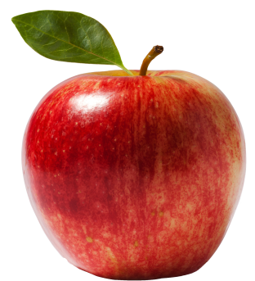
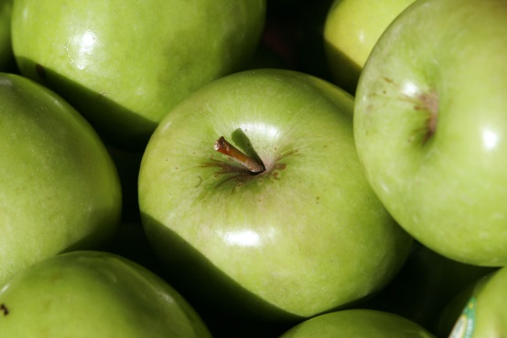
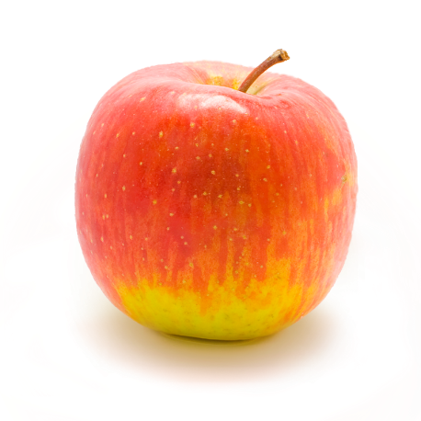
JABUKE
Gabi & Ema

Slide 2
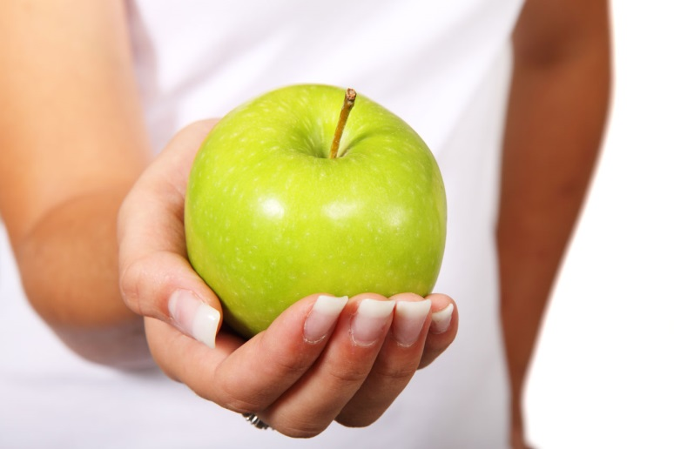
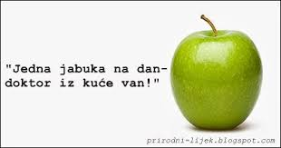
Važnost jabuka
Osim što su ukusne, jabuke su iznenađujuće važan izvor korisnih sastojaka za naš organizam.
Pomaže u probavi i pruža duži osjećaj sitosti.
Smanjenje kolesterola, težine i poboljšanje 'inteligencije' samo su neke od posljedica redovitog konzumiranja ovog uvijek dostupnog voća.
Jabuka se najčešće jede sirova, ali se i peče, kuha, suši, prerađuje u sokove, marmelade, džemove, želee, a poznat je i vrlo cijenjen jabučni ocat.

Slide 3
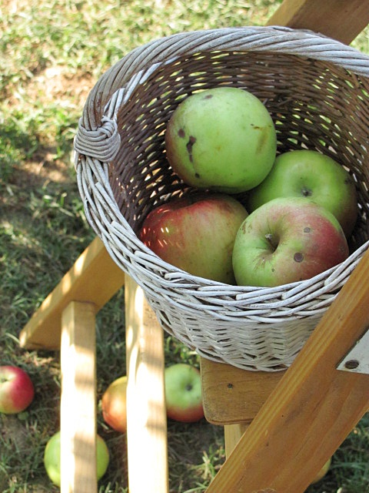
Odakle potječu?
Stablo jabuke najčešće je stablo na svijetu, a kao divlje raslo je u Europi još u pretpovijesno doba.
Pitoma jabuka podrijetlom je iz južnog Sibira i Azije, a Grci i Rimljani uzgajali su različite sorte.

Slide 4
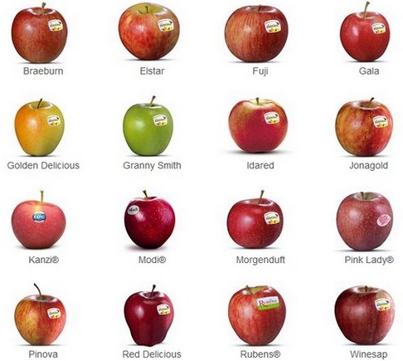
Sorte jabuka

Slide 5
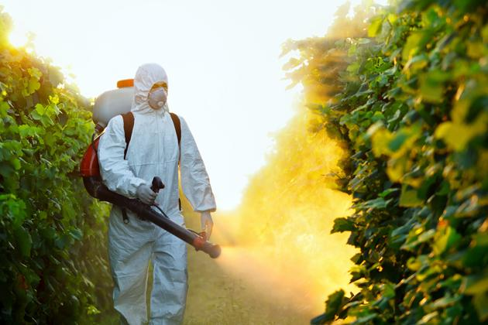
Kupovne jabuke
Domaće i kupovne jabuke razlikuju se u boji, veličini, obliku i onom najbitnijem – okusu.
Jabuke koje sami uzgojite neće biti savršene boje i savršenog oblika i neće izgledati kao da su izašle iz kalupa, ali će vas oduševiti svojim bogatim okusom i sočnošću.
Većina kupovnih jabuka je špricana pesticidima.

Slide 6
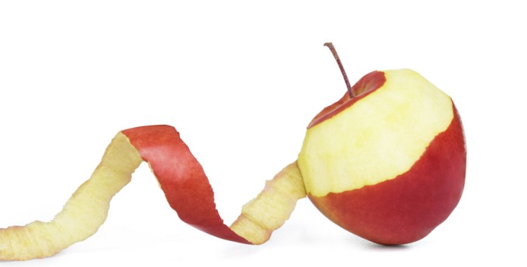
KAKO OČISTITI ŠPRICANE JABUKE?
Pranje ispod mlaza vode neće pomoći - čak preko 50 posto ostataka pesticida ostat će u kori.
Jedini "siguran" način uklanjanja pesticida je i fizičko uklanjanje kore guljenjem, no budući da je kora i mjesto gdje se nalazi najviše vitamina i vlakana, mnogi to izbjegavaju.
Najefikasniji način pranje uz pomoć sode bikarbone.
Ono što treba napraviti je namočiti jabuke u zdjelu ili sudoper u koji ste, uz običnu vodu, dodali dvije do tri male žlice sode bikarbone. Tako ostavite da se namače od 12 do 15 minuta, a nakon toga još jednom isperite s vodom.
Primjetit ćete kako se s jabuka nestati onaj "masni sjaj".

Slide 7
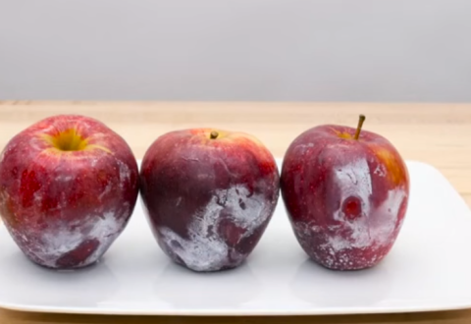
KOJE BOLESTI MOŽETE DOBITI OD ŠPRICANIH JABUKA?
Kupovne špricane jabuke mogu nam prenijeti mnoge opasne bolesti kao što su: crijevni nametnici, tumori, hepatitisi iz prljavoga i različite opasne bakterije.
Otrov iz plijesni Apersillus flavus, kojem su jedući vlažnu i pljesnivu stočnu hranu (u koju spadaju i jabuke) bile izložene krave, a time i mlijeko, maslac, jogurt, vrhnje, sirevi i drugi mliječni proizvodi te na kraju i mi.

Slide 8
https://www.youtube.com/watch?v=mfQqvXGEbTs

Slide 9
HVALA NA POZORNOSTI!

